Slide 1




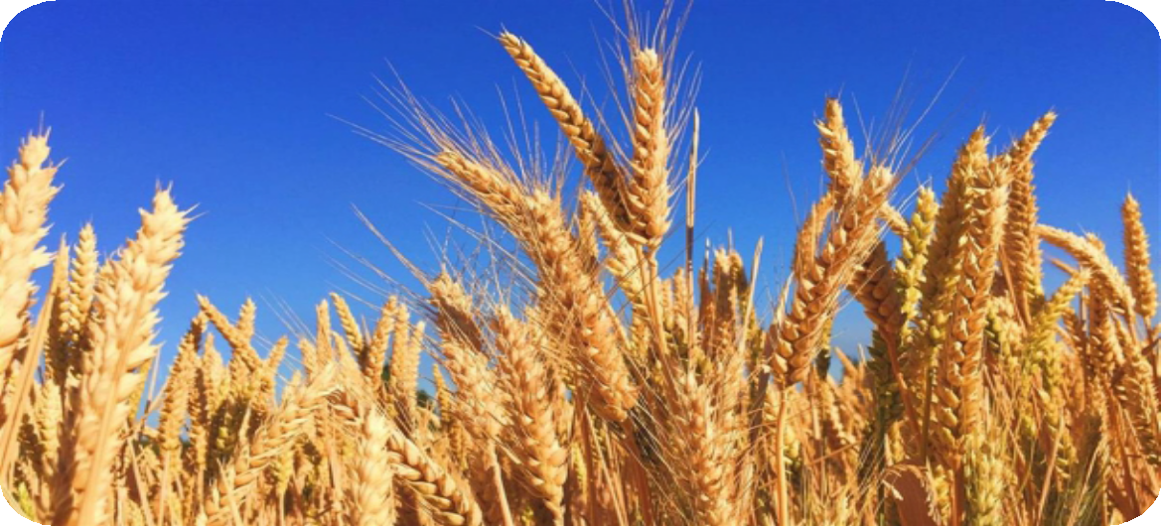
Махсулот Россия Федерациясида
ишлаб чикарилган.
«ГУМИМАКС ИККИЛАНГАН КУЧ» ТОРФОГУМИН ПРЕПАРАТИ – ЎСИМЛИКЛАР ЎСИШИ ВА РИВОЖЛАНИШИ
СТИМУЛЯТОРИ, АНТИСТРЕССАНТ.
Табиий хом ашё - торф ва сапропеллардан патентланган технология бўйича бир қатор фойдали моддалар:
гумин ва фульво кислоталар, аминокислоталар,
ферментлар ва гормонлар комплексини ЧИКАРИШ билан олинган МАҲСУЛОТ.

Slide 2
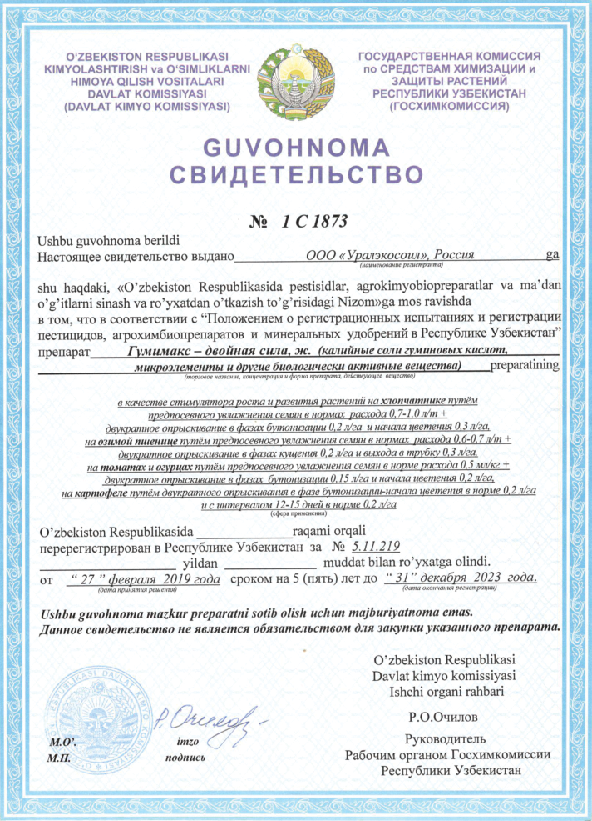
ГУМИМАКС ИККИЛАНГАН КУЧ препарати,
Ўзбекистон Республикасида рўйхатдан ўтказилган

Slide 3

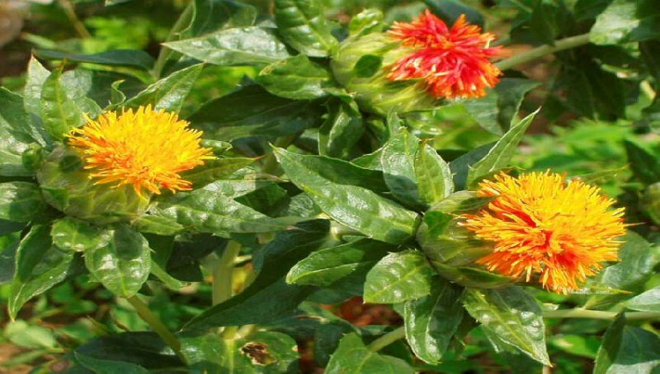











Махсулот Россия Федерациясида
ишлаб чикарилган.
ГУМИМАКС ПРЕПАРАТИНИНГ КИМЁВИЙ ТАРКИБИ: г/л
Гумин кислоталар, г/л
18-20
Фосфор, г/л
6-8
Азот, г/л 25-30
Калий, г/л
8-10
L-Амино кислоталар
Қулай шаклдаги микроэлементлар
МАҲСУЛОТ ҲОСИЛДОРЛИГИ ВА СИФАТИНИ
ОШИРИШ ЗАҲИРАСИ
Гормонлар, ферментлар, витаминлар, фойдали микрофлора
Органик модда,
% 80-85
қулай шаклдаги микроэлементлар: магний, рух, марганец, молибден, мис, темир, кобальт, никель, кремний, олтингугурт, бор.
ПРЕПАРАТНИНГ АЛОҲИДА АМИНОКИСЛОТАЛИ ТАРКИБИ.
Гумин препарати таркибида 17 та турдаги L-аминокислоталар мавжуд бўлиб, улар микроэлементлар билан сувда эрувчан комплексларни ҳосил қиладилар ва ўсимликларга осон сингади ва осон ўзлаштирилади.
Иммунитетни оширади, азот тўпланиши учун жавоб беради, хелат агент ролини бажаради
Оғизчалар очилишига, моддалар алмашинувига, гормонлар синтезига
Лизин,
таъсир қилади
Глицин
метионин
Токсинларни (нитратларни) комплексли боғлайди
Ҳужайра девори мустаҳкам бўлишига
ёрдам беради. Ташиш функциясини бажаради
Глутамин
Пролин
ГУМИМАКС ИККИЛАНГАН КУЧ
Препаратнинг суюқ шакли озуқавий моддалардан самаралироқ фойдаланиш имконини беради, яхшироқ бир маромдалик ва қулай киритилиши билан фарқ қилади, бу эса уларнинг самарадорлиги ва иқтисодий рентабеллигини оширади.

Slide 4
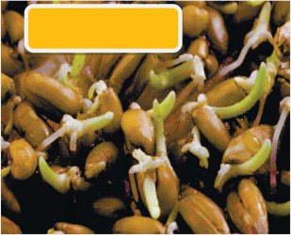
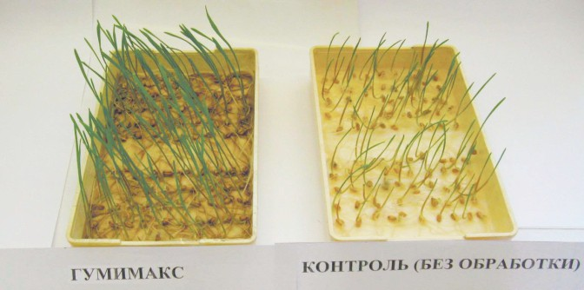
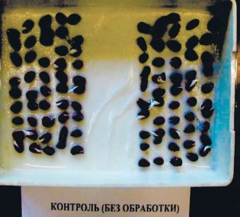
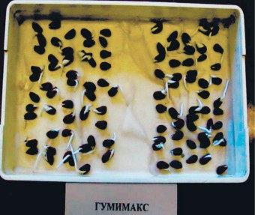
Уруғларга ишлов бериш учун «ГУМИМАКС» препарати.
ГУМИМАКС - дорилагич таъсирини кучайтиради;
ВАЗИФАСИ
экин материали сифатини оширади;
намликни утказувчан эластик ҳимоя пардасини (ЭҲП) яратади;
уруғларнинг қуввати ва дала шароитида унувчанлигини кўпайтиради;
илдиз тизими ривожланишини тезлаштиради;
NPK бошланғич дозаларида ниҳоллашни таъминлайди;
Гумимакс яхши аралашади ҳамда фунгицидлар, инсектицидлар ва биопрепаратлар билан бак аралашмаларида ўз хусусиятларини йўқотмайди.
ГУМИМАКС НАЗОРАТ (ИШЛОВ БЕРИЛМАГАН)
1-расм. Уруғлар ГУМИМАКС препарати билан ишлов берилганига қараб, униб чиққан кузги буғдой
НАЗОРАТ (ИШЛОВ БЕРИЛМАГАН) ГУМИМАКС
2-расм. Ғўза уруғларининг ГУМИМАКС препарати билан ишлов бериш ва ишлов бермасдан 3-чи кунда униб чиқиши

Slide 5

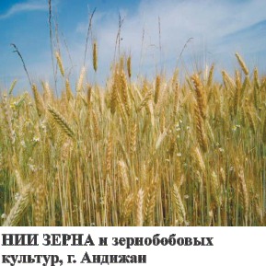
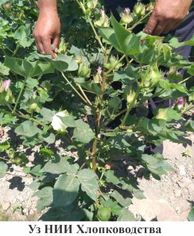
«ГУМИМАКС» ПРЕПАРАТИНИ ҚЎЛЛАШ НАТИЖАЛАРИ
Кузги буғдойда. Ўзбекистон Республикаси.
Вариант | 1 м2 майдонда ўсимликлар миқдори, дона | Бошоқда донлар миқдори, дона | 1000 та дон оғирлиги, г | Ҳосилдорлик, ц/га
назорат | 364,0 | 32,5 | 42,2 | 49,9
ГУМИМАКС 1 маротаба ишлов бериш | 370,0 | 33,0 | 44,1 | 55,1
ГУМИМАКС 1 маротаба ишлов бериш | 373,2 | 33,5 | 44,7 | 59,5
Ғалла ва дуккакли дон экинлари илмий-тадқиқот институти, Андижон шаҳри
Кузги буғдойда Гумимаксни қўллаш самарадорлиги.
вегетатив масса ривожланиши фаоллашади, бу эса айниқса кузги экинлар учун жуда муҳим - ўсимликлар қишни ўтказганидан сўнг тез қайта тикланади;
пестицидлар қўлланилганидан ва нохуш обҳаво шароитларидан сўнг ўсимликларда стрессларни самарали йўқотади;
ҳосилдорлик 15-30 фоизга орттишини таъминлайди;
Дон таркибида клейковина ва оқсил миқдорини оширади.
«ГУМИМАКС» ПРЕПАРАТИНИ ПАХТАЧИЛИКДА ҚЎЛЛАШ НАТИЖАЛАРИ.
Ўзбекистон Республикаси.
Қўшимча озуқа турига қараб
Султон навли пахта ҳосилдорлигининг тузилмаси.
Вариант | Поя балан- длиги, см | Кўсаклар сони, дона |  | Ҳосилдорлик, ц/га
 |  | 1.08 санада | 1.09 санада
назорат | 98,7 | 4,8 | 10,7 | 36,2
карбамид суспензияси | 103,1 | 5,4 | 11,4 | 37,7
ГУМИМАКС ИККИЛАНГАН КУЧ | 110,5 | 5,6 | 12,8 | 37,8
Карбамид + ГУМИМАКС | 116,8 | 5,9 | 13,2 | 40,6
Ўзбекистон пахтачилик илмий-тадқиқот институти
«ГУМИМАКС - ғўзада» препаратини қўллаш:
ғўза ўсимлиги ўсиши ва ривожланишини яхшилаш, кўсаклар сонини ошириш;
нохуш ташқи омиллар - ҳарорат, сув, гербицид ва ўзга стресслар таъсирига чидамлиликни ошириш;
касалликларга бардошлиликни яхшилаш, иммунитетни ошириш, механик, кимёвий, биологик шикастланишлардан сўнг унумдорликни қайта тиклаш имконини беради.

Slide 6

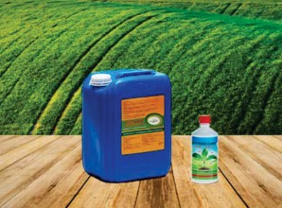
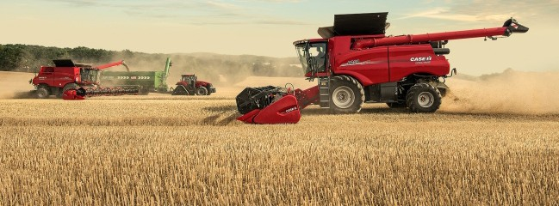
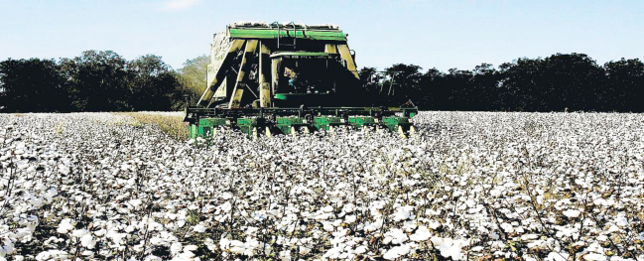
«Гумимакс» препарати қўшимча озуқа манбаси сифатида қўлланилади, лекин асосий қўшимча озуқалар ўрнини қопламайди.
Минерал ўғитлар билан бирикмаси - улар самарали ўзлаштирилиши гарови.
«ГУМИМАКС» препаратининг афзалликлари.
Концентрацияланган маҳсулот таркибида 20 фоизгача таъсир қилувчи моддалар мавжуд;
Озуқа элементларининг юқори тезликда ўзлаштирилиши (2-3 соат);
Қўллашда қулай бўлган суюқ шакл, суюлтириш талаб қилинмайди, вақт тежалади;
Анъанавий азотли қўшимча озуқаларни ўсимликларни ҳимоя қилиш воситалари билан бирга баргли қўшимча озуқа билан камайтириш имкони, бунда киритиш учун ҳаражатлар тежалади;
Пестицидлар билан юқори мос келиши, уларнинг таъсир қилиш самарадорлиги ошади;
Паст нархи, сарфланган маблағларнинг тез қопланиши.
Препаратдан фойдаланишнинг иқтисодий самарадорлиги
Буғдой
1 га майдонга препаратни қўллаш билан боғлиқ харажатлар | 175 000 сўм (2,7 л.)
1 га майдонга препаратни қўллаш ҳисобига олинадиган фойда | 1 500 000 сўм
Ғўза
1 га майдонга препаратни қўллаш билан боғлиқ харажатлар | 97 500 сўм (1,5 л.)
1 га майдонга препаратни қўллаш ҳисобига олинадиган фойда | 1 650 000 сўм

Slide 7

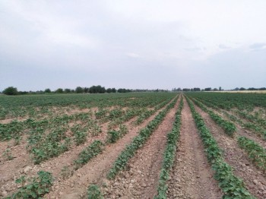
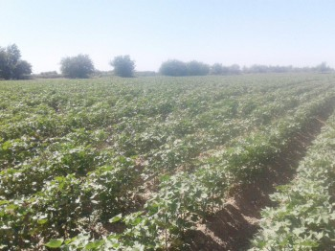


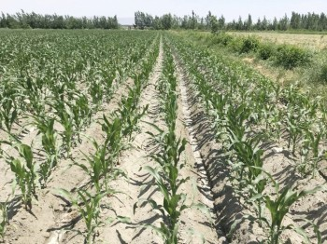
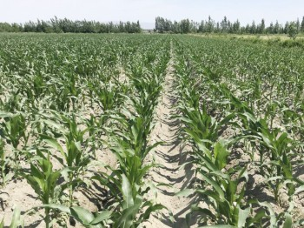


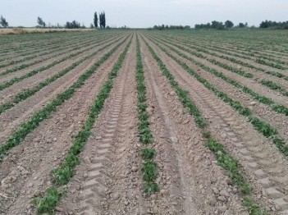
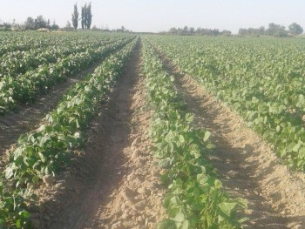

Махсулот Россия Федерациясида
ишлаб чикарилган.
2020 йилда Гумимаксни қўллашдан олдинги ва кейинги солиштириш фотосуратлари
олдин кейин
Ғўза: қўллангандан сўнг 7 кун
кейин
олдин
Маккажўхори: қўллангандан сўнг 5 кун
кейин
олдин
Дуккакли ўсимликлар (Мош): қўллангандан сўнг 10 кун

